Slide 1
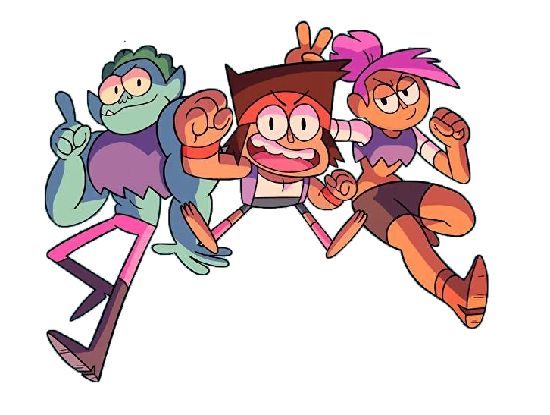
АНІМАЦІЙНІ ТЕХНОЛОГІЇ У МАРКЕТИНГУ
Цибанюк Олександрівна,
Олександра
доцент
кафедри
методики
теорії
та
фізичного
виховання і спорту, доктор педагогічних наук

Slide 2
Вивчаємо особливості планування, специфіку ідеї, аспекти організації ігрового простору, методику організації ігрового простору, а також методику організації аудиторії та ефективності роботи анімаційної команди, маркетингового супроводу анімації.
Допомагаємо майбутнім фахівцям краще пізнати свою професію, підвищити загальний рівень культури, безпосередньо готує їх до практичної діяльності.
Тестуємо ігрові методики соціально-культурної анімації як виду дозвілля; перемоги як професійну проблему; труднощі в організації івентів; нестандартні ситуації та шляхи їх
подолання.

Slide 3
визначається
Структура типової програми
наступними видами програм:
ігрова (в основу закладена гра);
конкурсно-ігрова;
конкурсно-видовищна
(пріорітетною
типологічною ознакою виступає метод змагань);
танцювально-розважальна (заснована на методі ритмічного руху);
спортивно-оздоровча (орієнтовані на учасників будь-якого віку);
комплексна (передбачає взаємозв’язок усіх елементів вище зазначених програм).

Slide 4
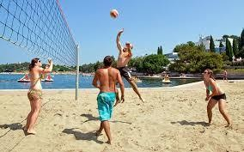
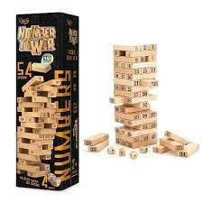
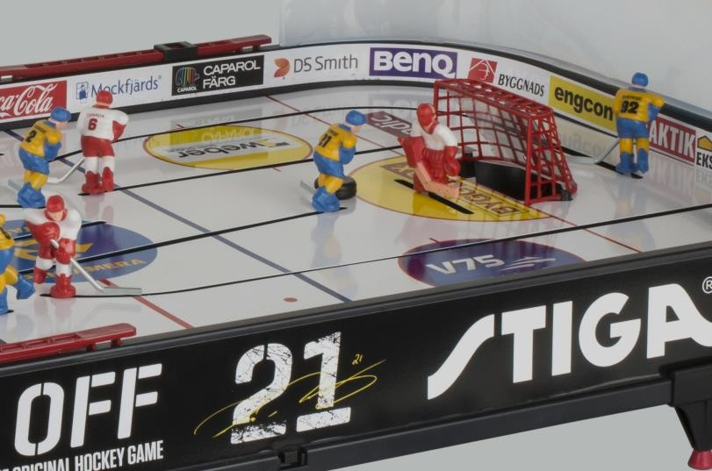
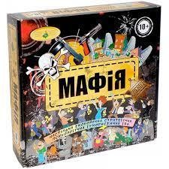
Спортивні; Дворові; Рухливі; Настільні; Інтелектуальні; Азартні; рольові ігри.
Різновиди ігор, що можуть використовуватись у маркетинговій анімаційній програмі

Slide 5
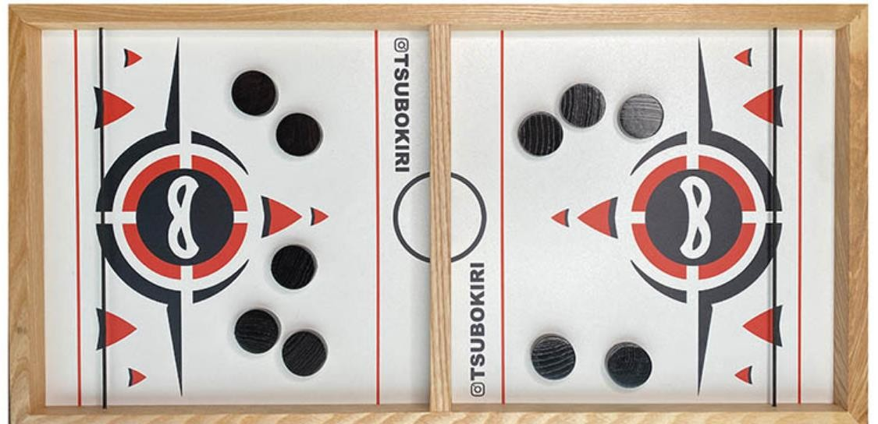
Спортивні настільні ігри – Футбол, Хокей, Більярд
ЦУБОКІРІ SLINGPUCK, JOKO, PUCKET, TSUBOKIRI
міні боулінг

Slide 6
Анімаційна програма в маркетингу – це об'єднаний загальною метою або задумом план проведення різноманітних заходів за для задоволення потреб
Технологією створення анімаційних програм складається з декількох взаємопов'язаних підсистем:
1. Організаційна – організація спільної діяльності відділів
анімаційної команди;
Інструкторсько-методична – створення та розробка сценаріїв
заходів, текстів, підбір спортивних ігор і змагань тощо;
Режисерська – розподіл ролей, складання планів репетицій та інше;
Технічна – підготовка технічних засобів (об'єктів, споруд, інструментів тощо), майданчика (сцени) для анімаційних заходів, реквізиту, декорацій.

Slide 7
Процес створення анімаційної програми спортивно- оздоровчого та спортивно-розважального напряму містить декілька етапів
▶ 1. Організаційний етап - організація сумісної діяльності анімаційної команди, спортивних інструкторів (за наявності), економічного, технічного та рекламного відділів.
▶ 2. Інструкторсько-методичний етап - створення ті розроблення сценаріїв заходів, текстів ведучого заходу, підбір спортивних ігор, змагань, конкурсів з подальшим розробленням методичних рекомендацій на основі узагальнення досвіду.
▶ 3. Технічний етап - підготовка технічних засобів (об'єктів, споруд, інвентарю та ін.), майданчиків для анімаційних заходів, реквізиту, декорацій, освітлення (за потреби), музикального супроводу.

